Slide 1
НЕКЛЕТОЧНАЯ ФОРМА ЖИЗНИ – ВИРУСЫ. СТРОЕНИЕ И ЗНАЧЕНИЕ ВИРУСОВ.
ВЫПОЛНИЛА УЧИТЕЛЬ МКОУ
«ЗУЙСКАЯ СРЕДНЯЯ ШКОЛА № 1»
КРАСНЕР ГАЛИНА ФИЛИППОВНА

Slide 2
ЦЕЛИ УРОКА:
Ознакомить учащихся с клеточными формами жизни;
Показать особенности строения, жизнедеятельности и размножения вирусов;
Обговорить возможные пути проникновения вирусов;
Сравнить вирусы с клеточными формами жизни;
Показать роль вирусов в природе и в жизни человека;
Развивать мыслительную деятельность учащихся.

Slide 3
ОСНОВНЫЕ ТЕРМИНЫ И ПОНЯТИЯ
Неклеточная форма жизни
Вирусы
Вирион
Паразитизм
Вирусология
Инфекция
Эпидемия
Генная инженерия
Капсид

Slide 4
ОБОРУДОВАНИЕ
Таблицы «Вирусы», «Гигиена школьника»;
Мультимедийное оборудование
Электронный учебник

Slide 5
ХОД УРОКА
Организационный этап.
Актуализация и мотивация учебной деятельности учащихся.
Изучение нового материала.
Закрепление знаний учащихся.
Рефлексия.

Slide 6
Актуализация и мотивация учебной деятельности учащихся.
Заполнить таблицу « Особенности строения клеток прокариот и эукариот»
ПРИЗНАКИ | ПРОКАРИОТЫ | ЭУКАРИОТЫ
1Внешняя клеточная мембрана. 2.Ядро, покрытое ядерной мембраной. 3.Эндоплазматическая сетка 4.Рибосомы. 5.Клеточный центр. 6. Митохондрии. 7.Комплекс Гольджи. 9.Лизосомы. 10.Жгутики.

Slide 7
Обсудим вместе. А существует ли неклеточная форма жизни? ИЗУЧЕНИЕ НОВОГО МАТЕРИАЛА
Рассказ учителя с элементами беседы.
План.
Вирусология. История изучения вирусов. Труды Д. И. ивановского.
Клеточные формы жизни – вирусы, их место в системе органического мира.
Механизм проникновения вирусов в клетки хозяина.
Происхождение вирусов.
Влияние вирусов на организм хозяина.
Пути проникновения вирусов в организм хозяина.
Защитные реакции организма против вирусной инфекции.
Значение вирусов в природе и жизни человека.

Slide 8
Происхождение вирусов( дискуссия)
Существуют разные утверждения по поводу происхождения вирусов:
Вирусы сохранились с древнейших времен как одна из первейших форм сохранения материи.
Вирусы – упрощенная форма живых существ, которые определенное время уже существовали на высшем уровне организации.
В ходе дискуссии обучающиеся должны прийти к выводу, что вирусы не способны к самостоятельному существованию и обязательно паразитируют в клетках растений и животных.

Slide 9
Пути проникновения вирусов в организм хозяина.
Задание: заполнить таблицу.
Заболевания, которые вызывают вирусы.
Воздушно-капельным путем | С пищей | Через кожу | При участии переносчиков | С кровью
Грипп Оспа Корь | Ящур | Оспа Герпес | Энцефалит Желтуха | СПИД Гепатит

Slide 10
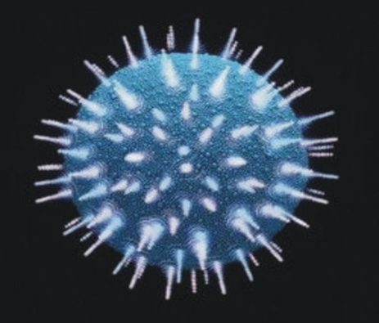
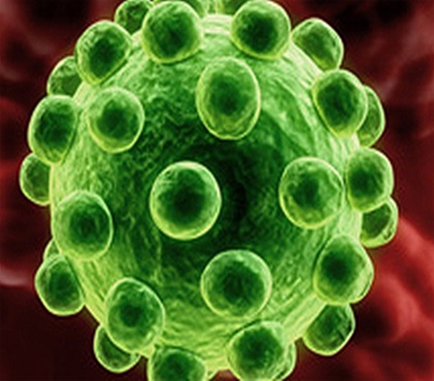
ПРЕЗЕНТАЦИЯ УЧАЩИХСЯ
ВИРУС ГРИППА
ВИРУС СПИДА
ВИРУС ОСПЫ

Slide 11
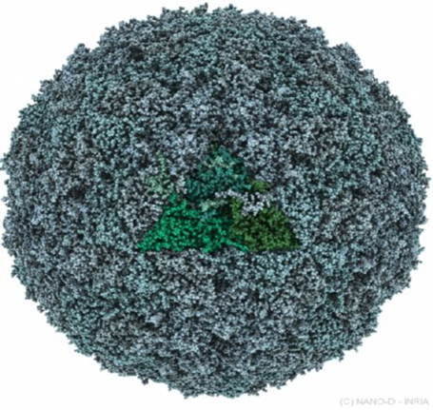
ПРЕЗЕНТАЦИЯ УЧАЩИХСЯ
ВИРУС КОРИ
ВИРУС ЯЩУРА

Slide 12
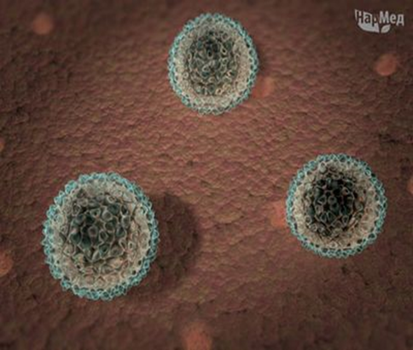
ПРЕЗЕНТАЦИЯ УЧАЩИХСЯ
ВИРУС ГЕРПЕСА
ВИРУС ГЕПАТИТА

Slide 13
-Защитные реакции организма против вирусной инфекции(рассказ учителя) -Значение вирусов в природе и жизни человека(Беседа с использованием таблицы «№Гигиена школьника»)

Slide 14
ЗАКРЕПЛЕНИЕ ЗНАНИЙ УЧАЩИХСЯ
Самостоятельная работа с текстом учебника по группам.
1 группа.
Почему вирусы считают неклеточными формами жизни?
Составить схему строения бактериофага.
2 группа
Чем вирусы отличаются от прокариот и эукариот?
Как вирусы проникают в организм хозяина?
3 группа
Какие вы знаете защитные реакции организма в ответ на проникновение вирусов?
Как можно избежать вирусной инфекции?

Slide 15
Релаксация
Что нового вы узнали на уроке?
Что вас заинтересовало?

